Slide 1




/ COMPETITION
제 5회
L.POINT
COMPETITION
5 LPOINT BIG DATA

Slide 2
1
About Us
/ COMPETITION
전 관 우
김 동 섭
정 현 용
5 LPOINT BIG DATA

Slide 3

2
01
02
INTRODUCTION
DATA
INTRODUCTION
/ COMPETITION
목적 및 분석배경
기대효과
데이터 전처리
CONTENTS
03
04
5 LPOINT BIG DATA
DATA
ANALYSIS
CONCLUSION
결과정리
데이터 분석
활용

Slide 4
3
/ COMPETITION
01
INTRODUCTION
목적 및 분석배경
기대효과
5 LPOINT BIG DATA

Slide 5




4
“ ”
온라인 행동 기반 트렌드 예측
효율적 마케팅 가능 / 고객 충성도 상승 / 신규 고객 유입 증가 유도
/ COMPETITION
선호 지수 분석
상품군별 수요 트렌드 예측 및 인사이트 도출
신규 서비스 제안
5 LPOINT BIG DATA
<고객>
<빅데이터>
<트렌드>
<예측>

Slide 6
5
/ COMPETITION
02
DATA
INTRODUCTION
데이터 전처리
5 LPOINT BIG DATA

Slide 7

6
DATA
INTRODUTION
데이터 소개
/ COMPETITION
R
데이터 내용
분석 프로세스
상품구매, 검색어, 회원, 세션, 상품분류
등 고객유형에 따른 다양한 변수 존재
R을 이용한 데이터 분석
5 LPOINT BIG DATA
총 5,024,906 개의 구매목록과
23개의 데이터 데이터 테이블

Slide 8


7
DATA
PRETREATMENT
데이터 전처리
/ COMPETITION
지출분야를 명확히 하기 위해 장르를 축소 및 통합
CLNT_ID 별 소비기록데이터와 고객정보를 알기 위해 데이터를 통합 과정 필요
기존에 제공하는 자료 PRODUCT, MASTER , CUSTOMER, SESSION 파일을 통합
5 LPOINT BIG DATA
결측값 (NA) 제거 후 변수들의 데이터 형식 변경
파일 통합 및 전처리 완료 후의 데이터

Slide 9
8
지출분야를 명확히 하기 장르를 축소 및 통합
수정 전
수정 후
시즌스포츠, 아웃도어/레저, 헬스/피트니스, 구기/필드스포츠
스포츠 용품
/ COMPETITION
계절가전, 냉장/세탁가전, 생활/주방가전, 영상/음향가전,
컴퓨터, 모바일
전자 기기
식기/조리기구, 주방잡화 , 출산/육아용품, 패션잡화 , 퍼스널케어,
청소/세탁/욕실용품, 세제/위생, 화장품/뷰티케어
잡화
5 LPOINT BIG DATA
건강식품, 과일, 냉동식품, 냉장식품, 음료, 축산물
식품
인테리어/조명, 침구/수예, 가구
가정
자동차용품, 원예/애완, 문구/사무용품, 완구, 상품권
기타
CLAC1_NM
이 외의 항목들은 변동사항 X

Slide 10
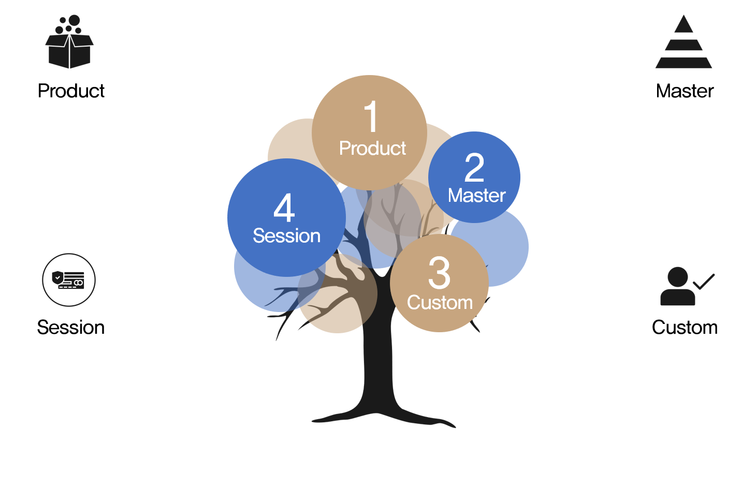
9
CLNT_ID 별 소비기록데이터와 고객정보를 알기 위해 데이터를 통합 과정 필요
기존에 제공하는 자료 PRODUCT, MASTER , CUSTOMER, SESSION 파일을 통합
/ COMPETITION
CLNT_ID 별 소비기록데이터와
고객정보를 알기 위해 데이터를 통합
CLNT_ID별 상품군별 소비기록데이터를
알기 위해 데이터를 통합
5 LPOINT BIG DATA
CLNT_ID별 고객들의 거주지역,
구매날짜 , 구매에 사용한
기기유형 등을 알기 위해 데이터를 통합
CLNT_ID별 고객들의 성별, 연령대를
알기 위해 데이터를 통합

Slide 11


10
CLNT_ID 별 소비기록데이터와 고객정보를 알기 위해 데이터를 통합 과정 필요
기존에 제공하는 자료 PRODUCT, MASTER , CUSTOMER, SESSION 파일을 통합
/ COMPETITION
통합
5 LPOINT BIG DATA
Custom에 기록이 없는 비회원 고객 삭제
1,036,319개의 관찰값 삭제

Slide 12
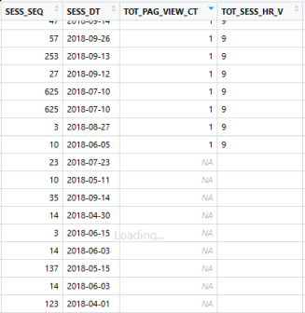
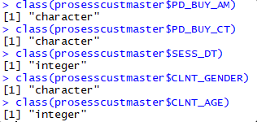
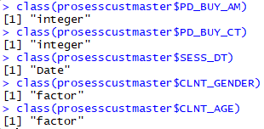
11
결측값 (NA) 제거 후 변수들의 데이터 형식 변경
/ COMPETITION
5 LPOINT BIG DATA
결측값 (NA) 제거
데이터형식을 변경
329개의 결측값 제거

Slide 13
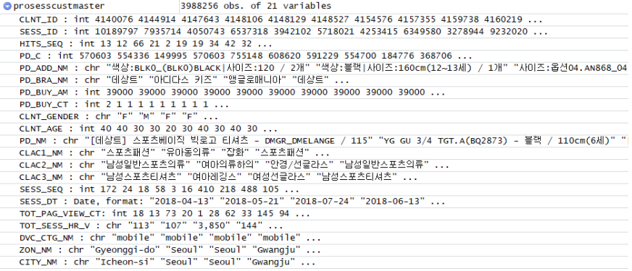
12
파일 통합 및 전처리 완료 후의 데이터
/ COMPETITION
5 LPOINT BIG DATA

Slide 14



13
METHOD
OF
ANALYSIS
분석 방법
/ COMPETITION
Frequency analysis
ANOVA
Regression analysis
연령대 별 인당 평균 사용 금액 ,
누적 구매 빈도를 분석
분산분석을 이용해 집단 간 어디에서
차이가 발생하는지 확인
외부 데이터 기온을 이용
기간별로 소비자들의 구매액의 변화
5 LPOINT BIG DATA
날짜별로 총 누적 구매 빈도를 분석
Tukey 검정을 이용하여
모든 가능한 두 수준들의 평균 간의
차이가 있는지를 검정
구매빈도 변화의 원인을 파악하기 위해
예상되는 요인들과 구매액과의 연관성 파악

Slide 15
14
/ COMPETITION
03
DATA
ANALYSIS
데이터 분석
5 LPOINT BIG DATA

Slide 16

Create Online
Preference
Index
온라인 선호 지수 생성
연령대에 초점을 두어, 상품 구매 빈도수와
평균 소비 금액을 분석

Slide 17



15
All purchase Frequency
연령별 상품 구매 빈도
/ COMPETITION
200 만회
180 만회
40 만회
30 만회
5 LPOINT BIG DATA
1.3 만회
4.3 만회
그 외
10대
60대
50대
20대
40대
30대

Slide 18
16
Average Usage Amount
연령별 평균 사용 금액
/ COMPETITION
7.9 만원
6.1만원
5 LPOINT BIG DATA

Slide 19

ANOVA
분산분석
연령별 평균 사용 금액에
차이가 유의한지
분산분석과
TUKEY 검증을 사용한다.

Slide 20
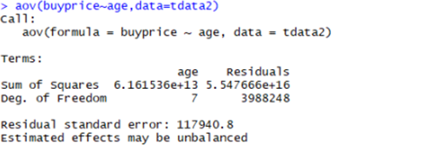
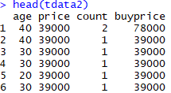

17
Analysis of Variance
분산분석
/ COMPETITION
일원분산분석
5 LPOINT BIG DATA
price(PD_BUY_AM) 와 count(PD_BUY_CT) 를 곱해서
새로운 변수 buyprice를 생성
0.05 이하
연령별 평균 구매금액에 차이가
존재한다.

Slide 21
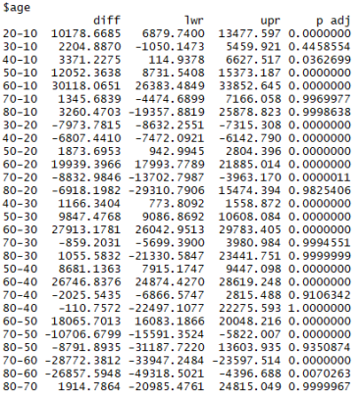
18
Tukey의 HSD 검정
튜키검정
/ COMPETITION
10 < 70 < 30 < 80 < 40 < 20 < 50 <60
도시화
5060대는 모든 연령대와 차이가 존재하며,
10,30,70,80대는 서로 차이가 존재하지 않는다.
5 LPOINT BIG DATA
각 연령대별로 평균 구매금액 평균 차이를
검정한 결과.

Slide 22

5060
분석 결과, 5060대의 평균 구매 금액에
비해 상품 구매 빈도가 적은 것을 확인
5060대 신규고객 유입을 목표로 하고,
5060대 선호지수 분석

Slide 23
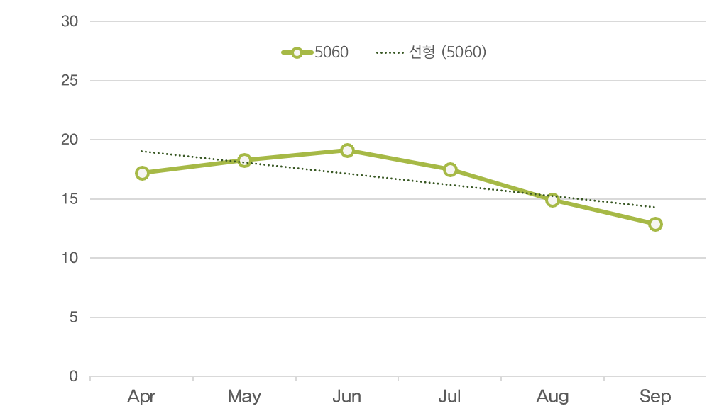
19
Monthly Purchase Percentage
5060대 월별 구매 비율
/ COMPETITION
19.1%
Maximum
6월에서 가장 많은 구매 빈도를 보이고 있으며, 두 번째로는 5월이 18.3%를 보이고 있다.
5 LPOINT BIG DATA
Minimum
추세선을 보았을 때, 9월로 갈수록
구매빈도가 점차 낮아지는 모습을
볼 수 있다.

Slide 24
20
Purchase Percentage by Age
나이대별 상품군 구매 비율
28%
/ COMPETITION
50,60대 사람들은 잡화를 가장 많이
구매하며, 그 다음은 여성의류가
20.1%를 차지한다.
5 LPOINT BIG DATA
30%
모든 연령대의 사람들은 잡화를 가장 많이 구매하며, 그 다음은 여성의류가 13.7%를 차지한다.

Slide 25
21
Product Purchase Percentage
5060대 월별 상품군 구매 비율
/ COMPETITION
9월
월별 구매 빈도와 마찬가지로 9월로 갈수록 점차 감소하나, 9월에는
식품, 스포츠패션, 유아동의류가
소폭 상승하였다.
5 LPOINT BIG DATA

Slide 26
Regression
Analysis
회귀분석
매출액에 가장 큰 영향을 주는 요인을
찾기 위해 분석 실시

Slide 27
22
Regression Analysis
회귀분석
Y : 일일 매출액
X1 : 일별 50,60대의 고객 수
/ COMPETITION
매출액을 증가시키는 영향력 있는 변수를
찾기 위해 종속변수로 설정
50,60대 고객수가 매출액에 어느 정도의 영향력인지
알아보기 위해 독립변수로 선정
X2 : 일별 전국 평균 온도
월별 구매빈도의 차이를 보고 온도가 영향을 줄 것이라
판단되어 독립변수로 선정 (출처 : 기상자료개방포털)
5 LPOINT BIG DATA
X3 : 추석까지 남은 일수
추석에 가까워질수록 구매액에 영향을 줄 것으로
판단되어 독립변수로 선정 ( 출처 : 네이버 공휴일 검색)
X4 : 공휴일의 유무(질적 변수)
공휴일도 구매액에 영향을 줄 것으로 판단되어 공휴일 3일전과 3일후까지 1로 표시, 아닌 경우 0 ( 출처 : 네이버 공휴일 검색)

Slide 28

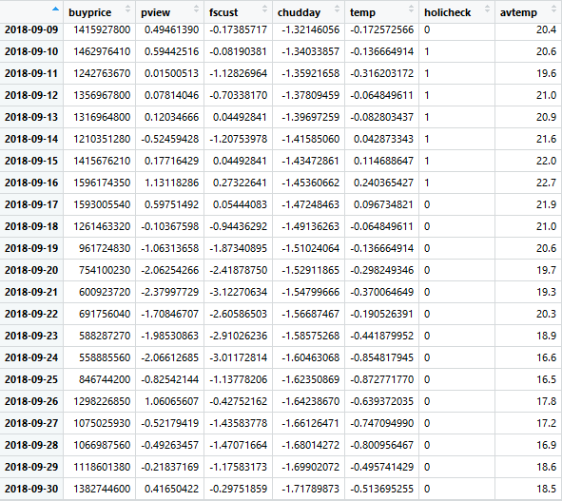
23
독립변수들을 단위정상법을 통해 데이터 표준화
/ COMPETITION
5 LPOINT BIG DATA

Slide 29

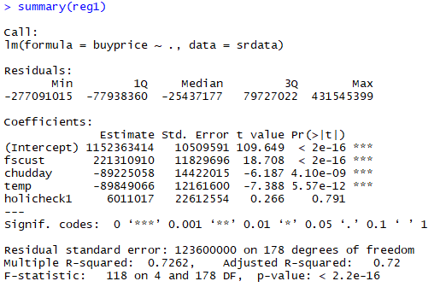
24
회귀분석
/ COMPETITION
0.05 이상
공휴일 유무 독립변수는
유의하지 않으므로 제거
5 LPOINT BIG DATA

Slide 30
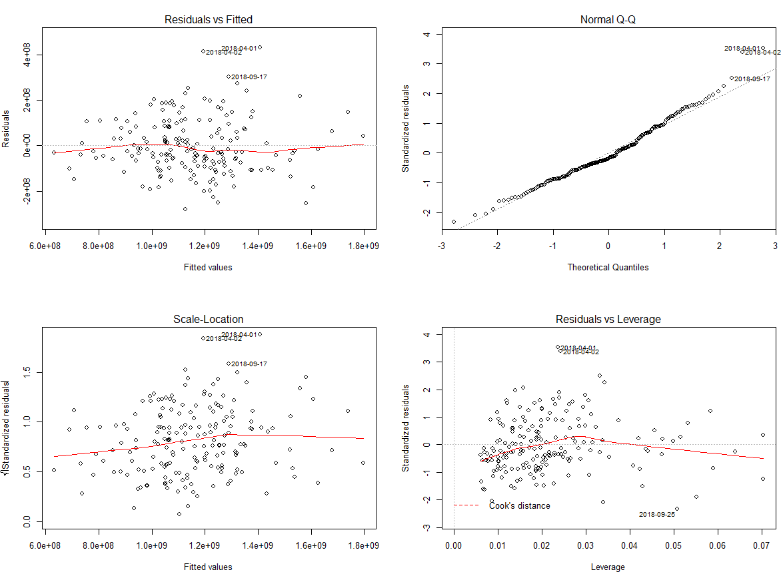
25
이상값 확인
/ COMPETITION
전체적인 그래프에서 4월 1일 ,
4월 2일 데이터가 이상값 으로 보인다.
5 LPOINT BIG DATA
따라서, 제거하도록 한다.

Slide 31
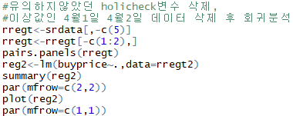
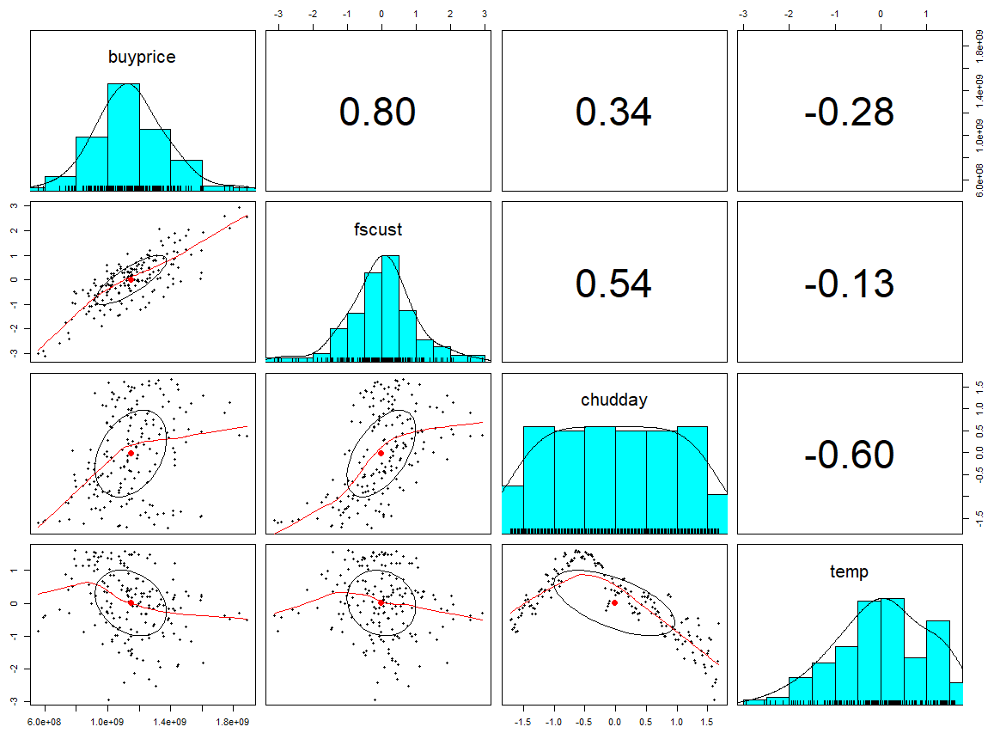
26
유의하지 않은 공휴일 유무변수와 이상값 데이터 삭제 후 회귀분석
/ COMPETITION
5 LPOINT BIG DATA

Slide 32
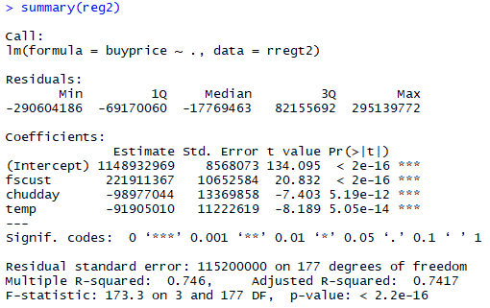
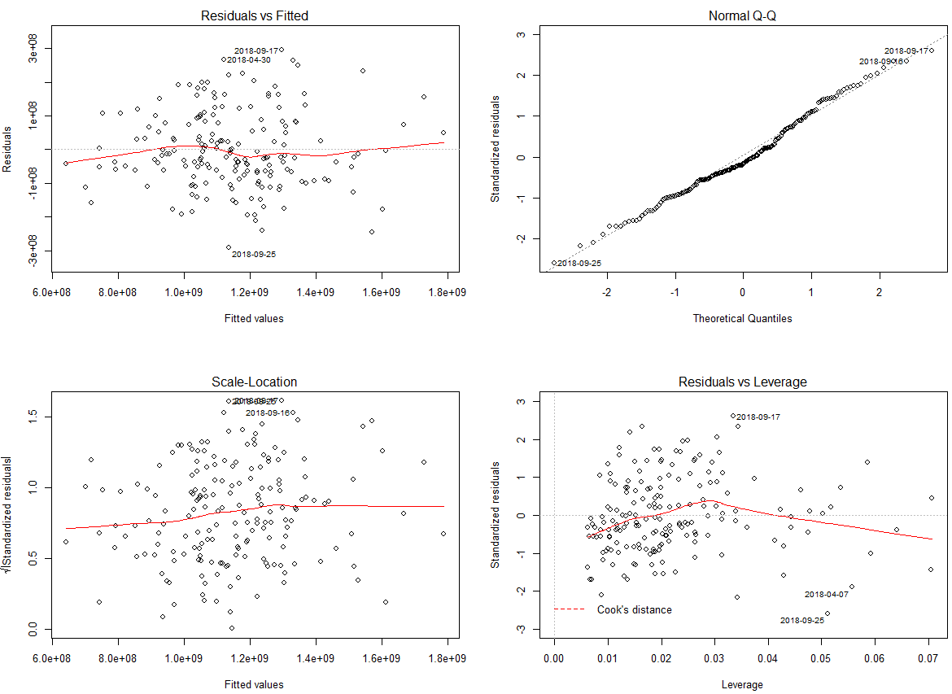
27
회귀분석
/ COMPETITION
5 LPOINT BIG DATA
모든 변수가 매우 유의함

Slide 33
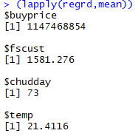

28
회귀분석 결과
Yi = 1148932969 + 221911367 * X1 -98977044 * X2 – 91905010 * X3
/ COMPETITION
50,60대 고객수가 일매출액에 가장 큰 영향
5 LPOINT BIG DATA
표준화전 회귀분석으로 매출액 예측
가장 큰 영향력을 가졌던 50,60대 고객수가 2배 증가하였다고
예상하고 매출액을 예측하였을때
95%신뢰구간,예측구간에서 일매출이 2배가 증가함을 볼 수 있었다

Slide 34

Marketing
Method
마케팅 방법
5060대의 구매 수단과 외부 데이터를
이용하여 마케팅 방법을 찾는다.

Slide 35



29
Type of device Purchased
5060대 상품 구매 기기의 비율
98.7 %
/ COMPETITION
5 LPOINT BIG DATA
1.3 %
0.0 %

Slide 36
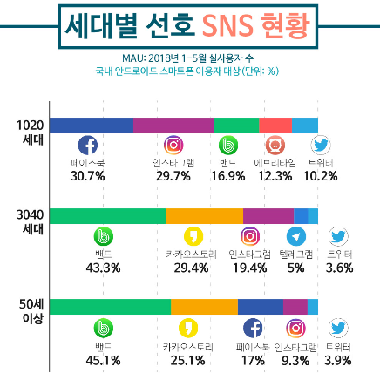
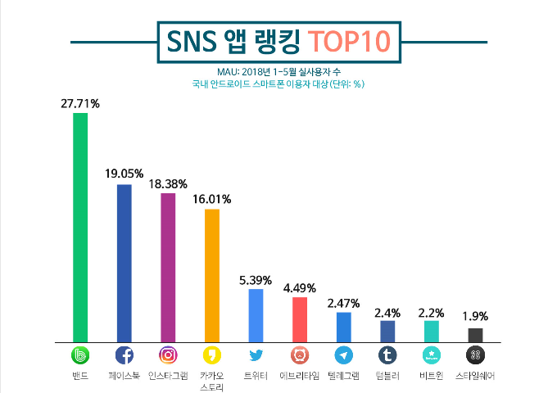
30
SNS preference Index
안드로이드 세대별 선호 SNS 현황
출처 : MOBIINSIDE
참고 : APP Ape (앱 분석 기관)의 데이터
/ COMPETITION
5 LPOINT BIG DATA

Slide 37
31
/ COMPETITION
04
CONCLUSION
결과정리
활용
5 LPOINT BIG DATA

Slide 38

SNS MARKETING
28%
FOR 5060
SUNDRIES
NAVER BAND
45%
앞선 분석 결과를 살펴보면 , 5060대에서 구매 기기
유형이 98.7%로 대부분이 스마트폰을 이용하여 쇼핑을 하는 것을
알 수 있다.
BAND
또한 50대 이상 선호 SNS 앱을 살펴본 결과 ,
45.1%가 네이버 밴드를 선호한다.
95%
따라서, 네이버 밴드를 이용한 홍보전략을 세우도록 한다.
MOBILE

Slide 39
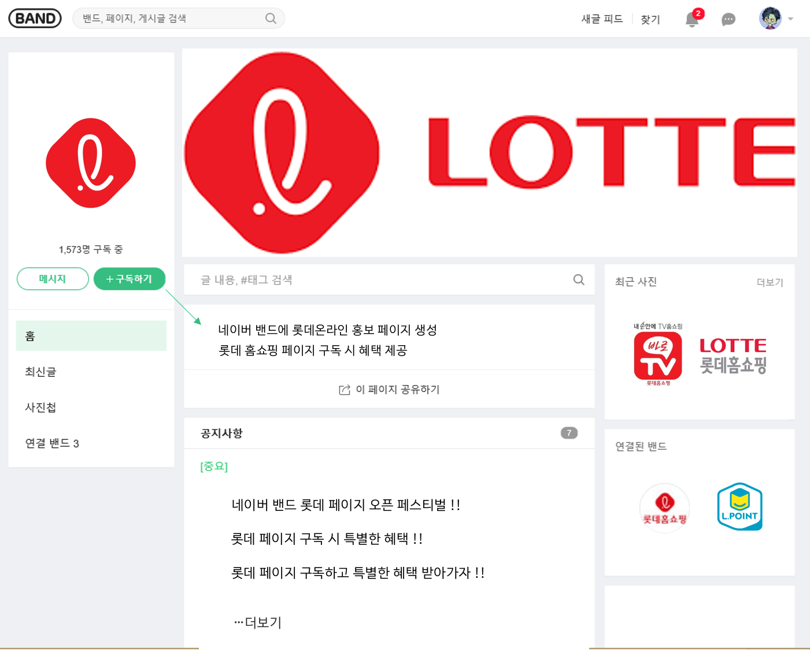
32
/ COMPETITION
5 LPOINT BIG DATA

Slide 40
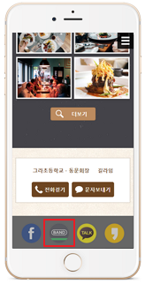
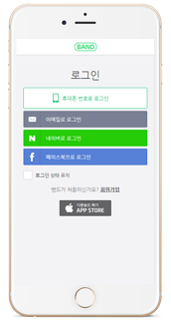
33
롯데페이지 구독
월별 혜택
1. 롯데밴드 페이지 구독 시 혜택
4월 ~ 6월 : 의류 홍보 및 이벤트
/ COMPETITION
2. 지인에게 구독 유도 혜택
4월 ~ 8월 : 잡화 홍보 및 이벤트
3. 온라인 구매 시 혜택
9월 : 식품 홍보 및 이벤트
페이지 월별 혜택 상품을 밴드로 통해 구매시
할인 쿠폰 or 페이백
5 LPOINT BIG DATA
밴드 신규 가입시 혜택
롯데페이지와 롯데홈쇼핑 연동
롯데페이지와 롯데홈쇼핑을 오갈 수 있는
루트 형성
1. 밴드 신규 가입시 쿠폰 or 포인트 증정

